Slide 1
ОТЧЕТ о прохождении учебной практики по профессиональному модулю ПМ.01 Проведение исследований для создания и реализации рекламного продукта в период с «08» июня 2026 г. по «21» июня 2026 г.
Специальность 42.02.01 Реклама
АВТОНОМНАЯ НЕКОМЕРЧЕСКАЯ ОРГАНИЗАЦИЯ ВЫСШЕГО ОБРАЗОВАНИЯ
«МОСКОВСКИЙ УНИВЕРСИТЕТ «СИНЕРГИЯ»
Факультет Игровой индустрии и киберспорта
Кафедра Игровой индустрии и киберспорта
ФИО обучающегося: ____________________________________
Группа: _______________________________________________
ФИО Руководителя: ____________________________________

Slide 2
Организационный этап
На первом инструктивном совещании были рассмотрены следующие вопросы …
  Требования к внешнему виду: …
  График работы: …
  Круг обязанностей: …

Slide 3
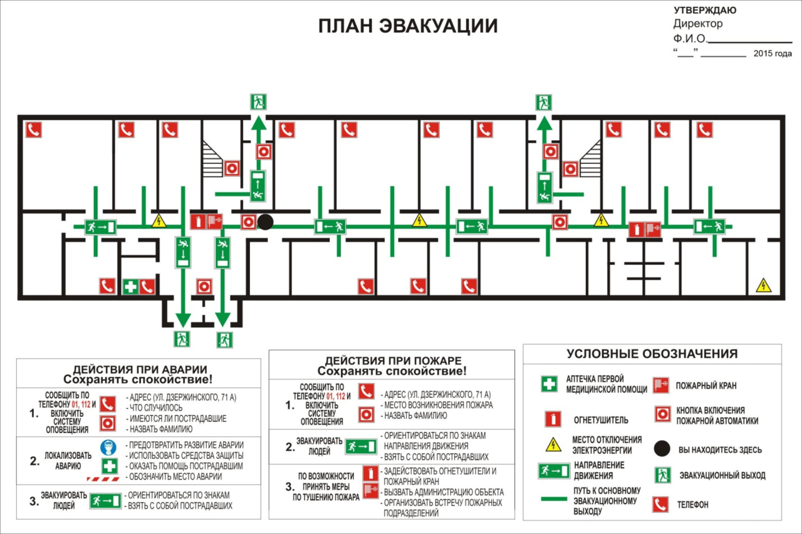
Организационный этап
Изучены инструкции по технике безопасности и охране труда, инструкции о мерах пожарной безопасности, схемы аварийных проходов и выходов
Вставить схему аварийных проходов и выходов (схему эвакуации на месте практики обучающегося)

Slide 4
I. Общая информация об организации и организационнойструктуре – объекта практики
1.1. Общая организационно-экономическую характеристику исследуемого объекта практики
1. Собрать и изучить общую информацию об организации - базе практики.
2. Идентифицировать предприятие – базу практики по следующим признакам:
полное и сокращённое наименование организации;
организационно-правовая форма организации;
вид деятельности организации;
сфера деятельности организации;
специализация организации.
3. Выявить и описать:
основные коммерческие продукты и/или услуги;
наличие лицензий на их осуществление (при наличии).
(Представить собранную информацию на слайде)

Slide 5
1.2. Рынки, на которых действует организация
1. Определить рынки, на которых действует организация (локальный, региональный, национальный, международный).
2. Охарактеризовать диапазон цен на основные продукты/услуги.
3. Оценить соотношение спроса и предложения в соответствующем сегменте рынка (на основе наблюдения, интервью с сотрудниками или открытых источников).
(Представить результаты на слайде)

Slide 6
1.3. Организационная структуру исследуемого объекта практики
1. В зависимости от типа взаимосвязей между участниками процесса управления определить разновидность организационной структуры управления (линейная, функциональная, линейно-функциональная, матричная и др.).
2. Составить схему организационной структуры.
3. Дать краткую характеристику выбранного типа, сформулировать его преимущества и недостатки применительно к деятельности организации.
(Представить собранную информацию на слайде и схему организационной структуры на следующем слайде)

Slide 7
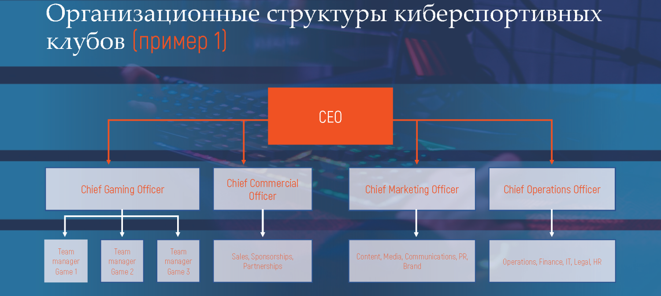
Организационная структура предприятия

Slide 8
1.4. Организационная структура подразделения (отдела, группы), отвечающего за рекламу и маркетинг
1. Указать функциональные обязанности сотрудников данного подразделения (не менее 3 должностей).
2. Рассмотреть взаимосвязи указанного подразделения с другими структурными единицами организации (продажи, производство, логистика, IT и др.).
(Представить собранную информацию на слайде)

Slide 9
Должностные обязанности сотрудников
Директор (владелец) предприятия
…
…
…
Бухгалтер
…
…
…
(Кратко описать должностные обязанности сотрудников организации в соответствии с организационной структурой предприятия)

Slide 10
1.5. Типовые маркетинговые мероприятия
1. Изучить последовательность типовых маркетинговых мероприятий, применяемых в исследуемой организации (планирование, реализация, контроль).
2. Кратко описать этапы подготовки и проведения одного из таких мероприятий (на примере, предоставленном наставником).
(Представить результаты на слайде)

Slide 11
1.6. Целевая аудитория организации
1. Провести анализ потребителей (целевой аудитории) организации.
2. Выделить основные сегменты, описать их социально-демографические и поведенческие характеристики:
пол;
возраст;
род занятий;
мотивы совершения покупки/обращения;
предпочтительные каналы получения информации.
(Представить портрет потребителя на слайде)

Slide 12
II. Сбор информации об объекте практики и анализ содержания источников
2.1. Сбор и систематизация рекламных материалов организации
1. Провести сбор и систематизацию рекламных материалов организации, размещённых в открытых источниках за последние 3–6 месяцев:
социальные сети;
наружная реклама;
интернет-реклама;
email-рассылки;
видеоконтент.
2. Составить перечень материалов с указанием типа, места размещения, примерной периодичности выхода.
(Представить собранную информацию на слайде)

Slide 13
2.2. Контент-анализ рекламных сообщений организации
1. Провести анализ содержания (контент-анализ) не менее 5 рекламных сообщений организации (посты в VK/Telegram, видеоролики, баннеры).
2. Оценить следующие параметры:
тематика;
тональность;
наличие призыва к действию (CTA);
визуальное оформление;
использование эмоциональной или рациональной аргументации.
(Представить результаты на слайде)

Slide 14
2.3. Анализ рекламных материалов организаций-конкурентов
1. Осуществить сбор и анализ рекламных материалов двух-трёх организаций-конкурентов, работающих в том же сегменте рынка.
2. Сравнить частоту публикаций, стилистику, форматы контента, активность взаимодействия с аудиторией.
3. Результаты оформить в виде сравнительной таблицы по следующим критериям:
частота публикаций (в среднем в неделю);
преобладающая тональность (дружелюбная, официальная, провокационная);
использование видео/статичных изображений
наличие акционных предложений и конкурсов.
(Представить аналитическую таблицу сравнения конкурентов на слайде)

Slide 15
2.4. Анализ отзывов потребителей об организации
1. Собрать и обобщить отзывы потребителей об организации (не менее 10 источников):
Google Карты;
Яндекс.Карты;
профильные форумы;
комментарии в социальных сетях.
2. Выделить наиболее часто встречающиеся позитивные и негативные оценки (не менее 3 каждой категории).
3. Сформулировать краткое резюме: какие аспекты деятельности организации вызывают наибольшее удовлетворение клиентов, а какие — нарекания.
(Представить перечень отзывов с выводами на слайде)

Slide 16
III. Экспериментально-практическая работа
3.1. Построение профиля целевой аудитории на основе эмпирических данных
1. На основе информации, полученной в ходе выполнения заданий блока 1 (анализ потребителей), блока 2 (сбор отзывов), а также с использованием данных, предоставленных наставником (реальные характеристики 3–5 клиентов обезличенно), составить развёрнутый профиль типичного потребителя рекламного продукта организации.
2. Профиль должен включать:
социально-демографические характеристики (пол, возраст, род занятий, место жительства);
поведенческие характеристики (потребности, мотивы, типичные возражения);
предпочитаемые каналы получения информации.
3. Предложить перечень из 3–5 рекламных интересов (таргетингов) для настройки рекламной кампании на основе составленного профиля).
(Представить результаты на слайде)

Slide 17
3.2. Формулировка гипотезы об эффективности временных и форматных параметров публикаций
1. На основе анализа собранных рекламных материалов организации (блок 2) и, при наличии доступа, статистических показателей вовлечённости (охват, лайки, комментарии, репосты) выдвинуть не менее двух гипотез о влиянии времени публикации (день недели, час) и/или формата контента (изображение, видео, опрос, текст) на уровень взаимодействия аудитории.
2. Каждую гипотезу обосновать в 2–3 предложениях.
3. Предложить способ экспериментальной проверки одной из выдвинутых гипотез (например, A/B-тестирование с изменением одного параметра).
(Представить результаты на слайде)

Slide 18
3.3. Подготовка тестового рекламного объявления и настройка таргетирования
1. Под руководством наставника разработать макет рекламного объявления для размещения в социальной сети (VK, МАХ, Telegram или иной платформе, используемой организацией).
2. В объявлении указать: заголовок и основной текст, ссылку на пост или сайт, визуальный элемент (изображение или короткое видео).
3. Настроить параметры таргетинга: пол, возраст, географию (один город или регион), не менее двух интересов / поведенческих факторов в соответствии с профилем целевой аудитории из задания выше.
4. Зафиксировать параметры настройки с помощью скриншотов (запуск на реальные денежные средства не производится).
5. Подготовить краткое описание (5–8 предложений) освоенных операций и выявленных трудностей.
(Представить результаты на слайде)

Slide 19
3.4. Сравнительный анализ эффективности рекламных креативов
1. Выбрать два рекламных сообщения (поста, баннера, видеоролика), продвигающих сходный продукт или услугу (допускается использование материалов конкурентов или сторонних организаций).
2. Провести сравнительный анализ по следующим критериям:
привлекательность заголовка (ясность, наличие интриги, соответствие содержанию);
качество визуального ряда (цветовое решение, композиция, наличие человеческого лица, читаемость текста на изображении);
чёткость призыва к действию (CTA);
соответствие целевой аудитории (по ощущению).
3. На основе анализа сформулировать вывод (3–5 предложений) о том, какой из креативов потенциально может обеспечить более высокий клик-рейт (CTR) и почему.
4. Предложить один практический способ улучшения менее эффективного креатива (изменение заголовка, замена изображения, добавление срочности и т.п.).
(Представить результаты на слайде)

Slide 20
IV. Заключение
Выводы и рекомендации по итогам прохождения учебной практики
1. Систематизировать полученные результаты. Подготовить итоговый отчёт о практике, в котором отразить следующие аспекты:
• общая характеристика организации и её рекламной деятельности;
• основные особенности рекламных материалов и коммуникаций организации, выявленные в ходе анализа;
• результаты экспериментально-практической работы: наиболее значимые выводы, предложенные гипотезы и рекомендации;
• перечень приобретённых умений и практического опыта.
2. Сформулировать не менее двух предложений по оптимизации рекламной деятельности организации (например: изменение графика публикаций, введение новых форматов контента, использование другого инструментария таргетинга, инициирование работы с отзывами). Каждое предложение должно быть конкретным и реалистичным (с учётом масштаба организации).
3. Подготовить краткую самооценку (3–5 предложений) уровня сформированности компетенций в области проведения маркетинговых исследований, анализа медийного ландшафта и таргетирования рекламы по итогам практики.
(Представить результаты на слайде)

